Slide 1
Готовим ребёнка к школе
1

Slide 2
?
?
Умение читать и считать
Навыки самообслуживания
Здоровье
?
Умение слушать и размышлять
Правила гигиены
Хороший кругозор
Связная речь
Дружелюбие
Принятие общих правил
Послушные пальчики
?
?
Умение писать

Slide 3
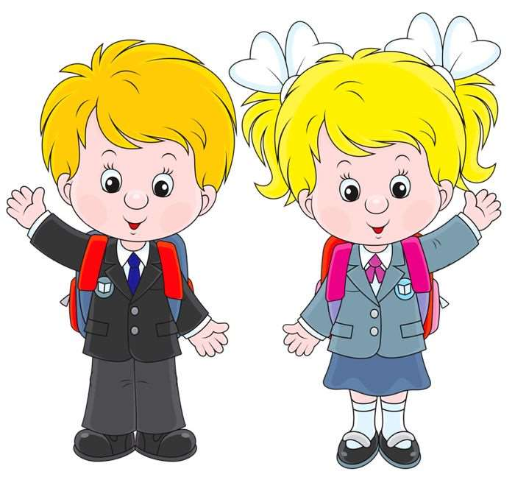
Я школьник!

Slide 4
Дружелюбие

Slide 5
Навыки самообслуживания

Slide 6
Усидчивость.Внимание. Связная речь.

Slide 7
Кругозор

Slide 8
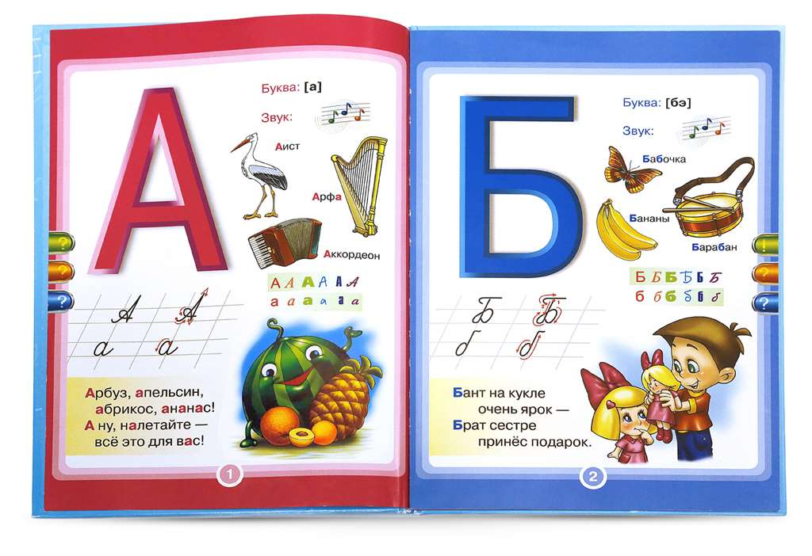
Учебные навыки

Slide 9
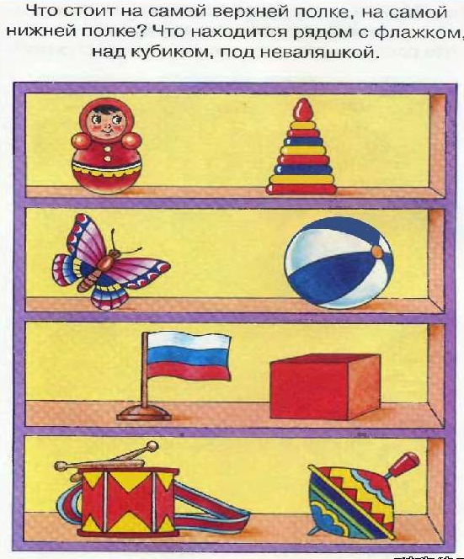
Учебные навыки

Slide 10
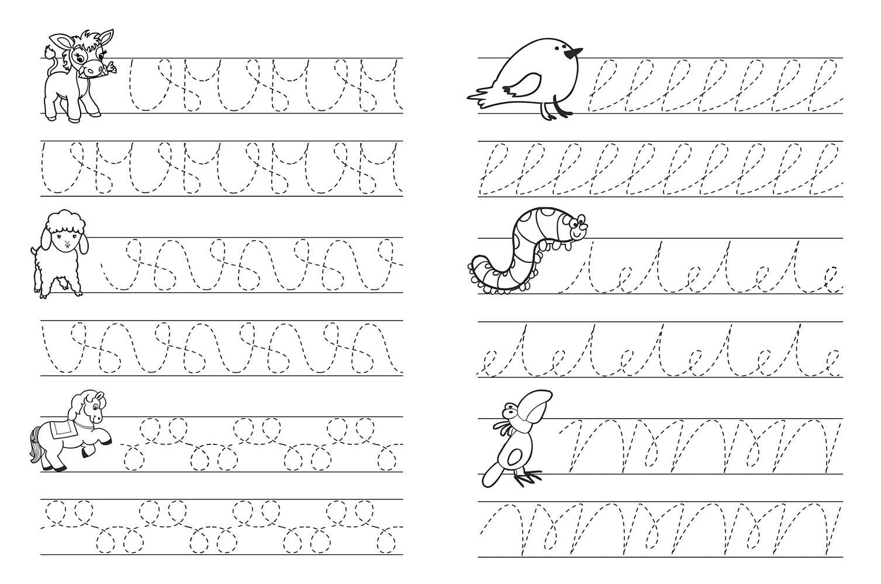
Учебные навыки

Slide 11
Физическая готовность к школе

Slide 12
Удачи вам и вашим ребятам!

